Slide 1
第3章 树
3.1 树的基本概念
3.2 二叉树
3.3 树与森林
3.4 树的应用

Slide 2
树转换为二叉树
(1)在所有相邻兄弟结点之间加一水平连线。
(2)对每个非叶结点k,除了其最左边的孩子结点外,删去k与其他孩子结点的连线。
(3)所有水平线段以左边结点为轴心顺时针旋转45度，使之结构层次分明。
树做这样的转换所构成的二叉树是唯一的。

Slide 3
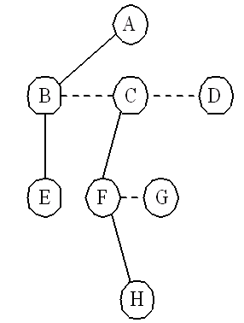
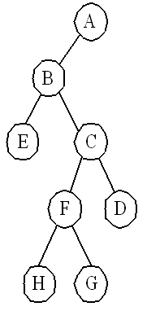
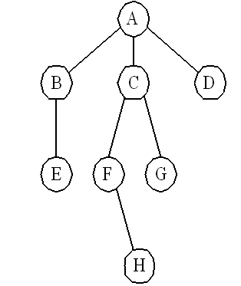
加边
删边
调整

Slide 4
将树转换为二叉树的形式表示。
∧
R
令结点的两个链域分别指向该结点的第一个儿子和右边的兄弟。
A
∧
D
∧
B
R
∧
∧
∧
E
C
A
B
C
∧
F
D
E
F
∧
G
G
H
K
∧
H
∧
∧
K

Slide 5
森林转换为二叉树
森林转换为二叉树的方法如下：
（1）将森林中的每棵树转换成相应的二叉树。
（2）第一棵二叉树不动，从第二棵二叉树开始，依次把后一棵二叉树的根结点作为前一棵二叉树根结点的右孩子， 当所有二叉树连在一起后，所得到的二叉树就是由森林转换得到的二叉树。

Slide 6
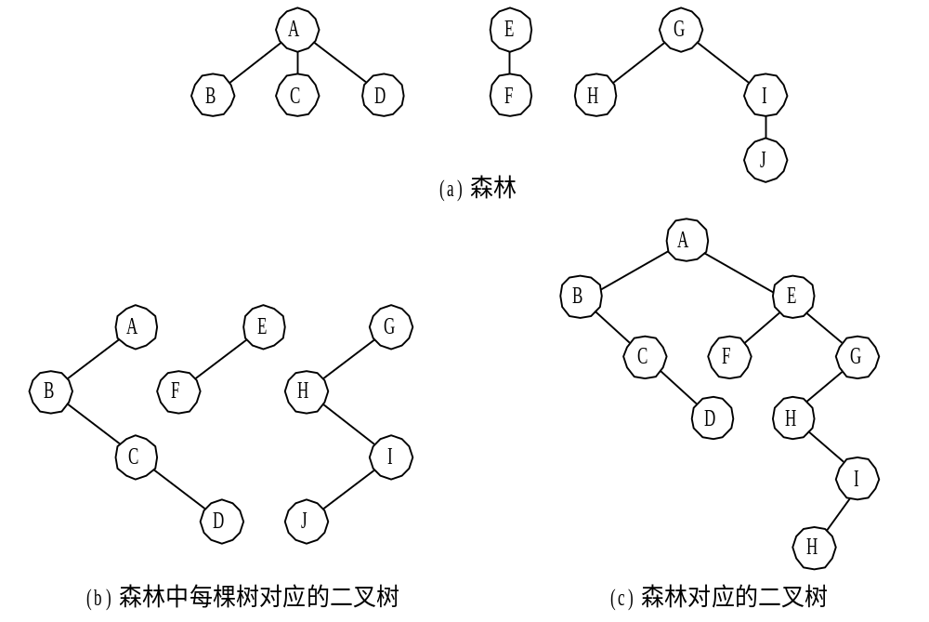

Slide 7
二叉树还原为树或森林
将一棵二叉树还原为树或森林，具体方法如下：
（1） 若某结点是其双亲的左孩子，则把该结点的右孩子、 右孩子的右孩子……都与该结点的双亲结点用线连起来。
（2） 删掉原二叉树中所有双亲结点与右孩子结点的连线。
（3） 整理由（1）、（2）两步所得到的树或森林， 使之结构层次分明。

Slide 8
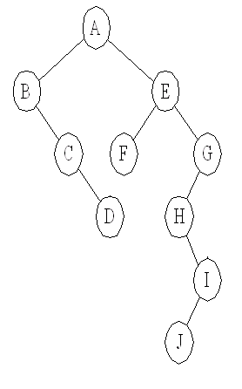
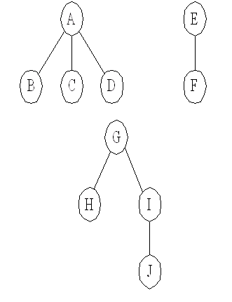
1.添加连线
2. 删除右孩子结点的连线
3. 整理
二叉树到森林的转换示例

Slide 9
树的周游
深度优先
  先根次序
  后根次序
广度优先
  宽度优先周游（层次周游）

Slide 10
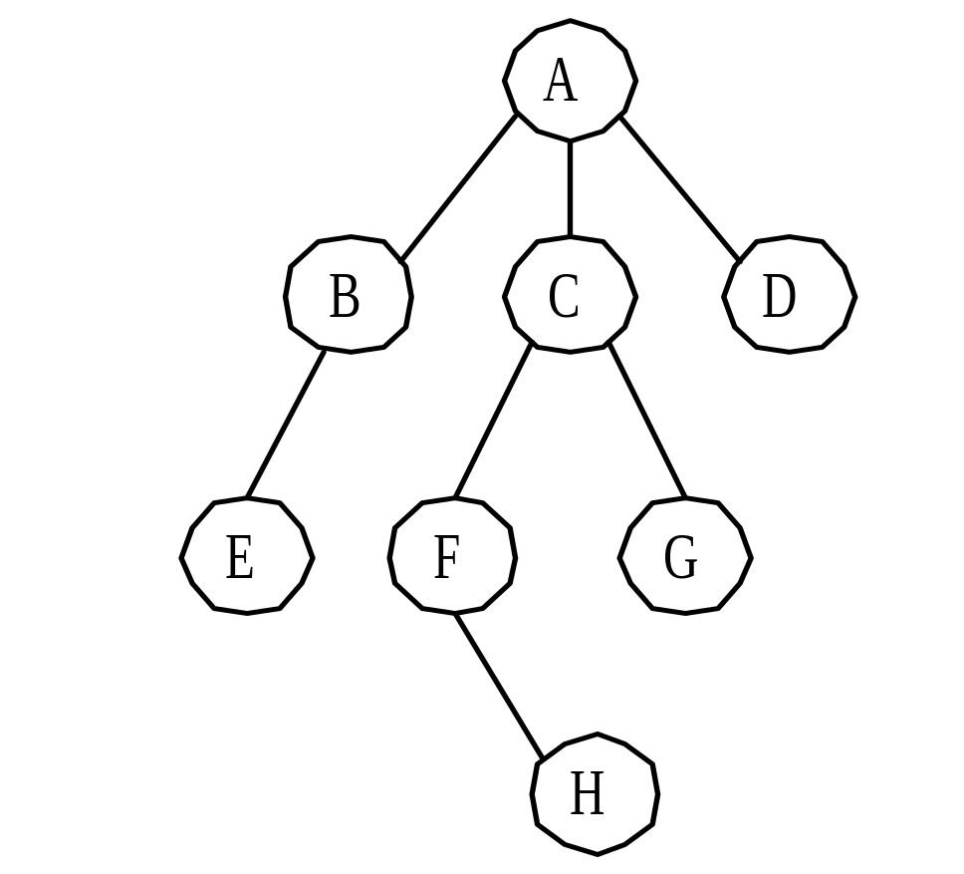
树的周游
1） 先根次序
若树非空，则遍历方法为：
①访问根结点。
②从左到右， 依次先根遍历根结点的每一棵子树。
先根次序周游序列ABECFHGD
等同于转换的二叉树进行先序周游

Slide 11
树的周游
2) 后根次序
若树非空， 则遍历方法为：
①从左到右， 依次后根遍历根结点的每一棵子树。
②访问根结点。
后根次序周游序列为EBHFGCDA
等同于转换的二叉树进行中序周游

Slide 12
树的周游
按广度方向周游
  宽度优先周游
  也称为层次周游
层次周游序列为ABCDEFGH

Slide 13
森林的周游
深度优先
  先根次序
  后根次序
广度优先
  宽度优先周游（层次周游）

Slide 14
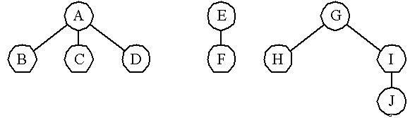
森林的周游
1） 先根次序
若森林非空， 则遍历方法为：
①访问森林中第一棵树的根结点。
②先根次序周游第一棵树的根结点的子树森林。
③先根次序周游其他的树。
先根周游序列为
ABCDEFGHIJ
等同于转换的二叉树进行先序周游

Slide 15
森林的周游
2） 后根次序
若森林非空， 则遍历方法为：
①后根次序周游森林中第一棵树的根结点的子树森林。
②访问第一棵树的根结点。
③后根次序周游其他的树。
后根周游序列为
BCDAFEHJIG
等同于转换的二叉树进行中序遍历

Slide 16
森林的周游
按广度方向周游
  宽度优先周游（层次周游）
层次周游序列为
AEGBCDFHIJ

Slide 17
课堂练习
将二叉树转换为森林，给出先根次序和后根次序序列
A
B
G
E
C
H
L
F
D
I
J
K

Slide 18
树的存储
孩子表示法
孩子兄弟表示法
双亲表示法

Slide 19
树的存储
(1) 孩子表示法
  多重链表
    定长结点的多重链表
    不定长结点的多重链表
  孩子链表表示法（教材中没有介绍）
data | child₁ | … | child_{n}
data | degree | child₁ | …

Slide 20
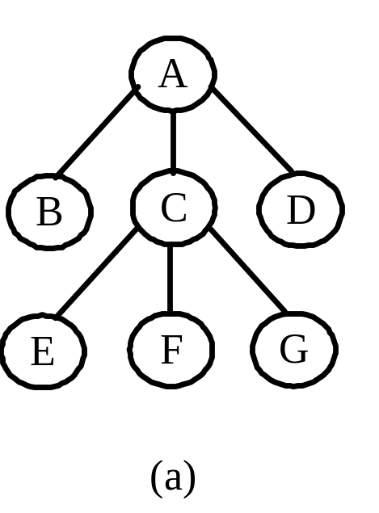
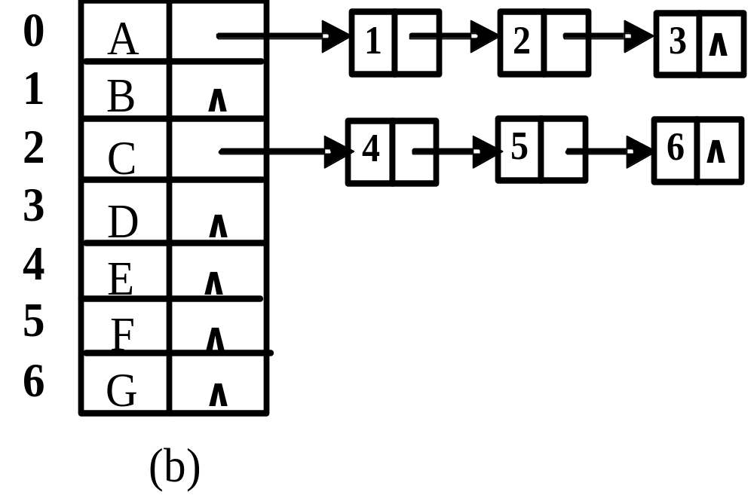
树的存储结构
(1) 孩子表示法－孩子链表表示法

Slide 21
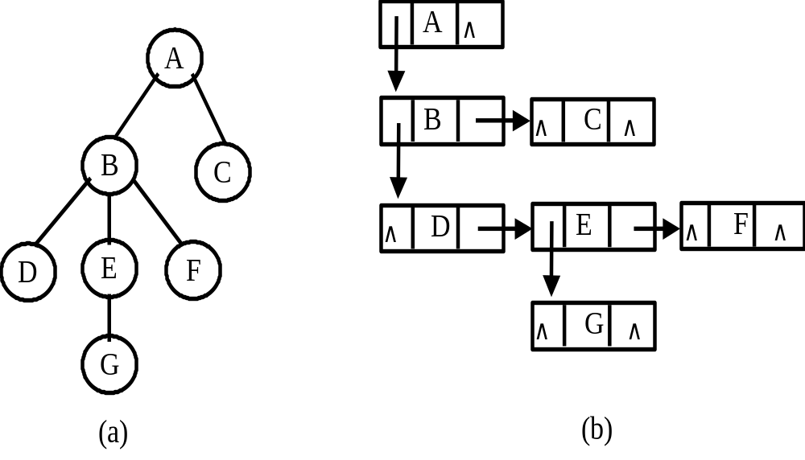
树的存储结构
(2) 孩子兄弟表示法
树的孩子兄弟链存储结构示意图

Slide 22
树的存储结构
(3) 双亲表示法：用一组连续的空间来存储树中的结点，在保存每个结点的同时附设一个指示器来指示其双亲结点在表中的位置， 其结点的结构如下：
Data | Parent

Slide 23
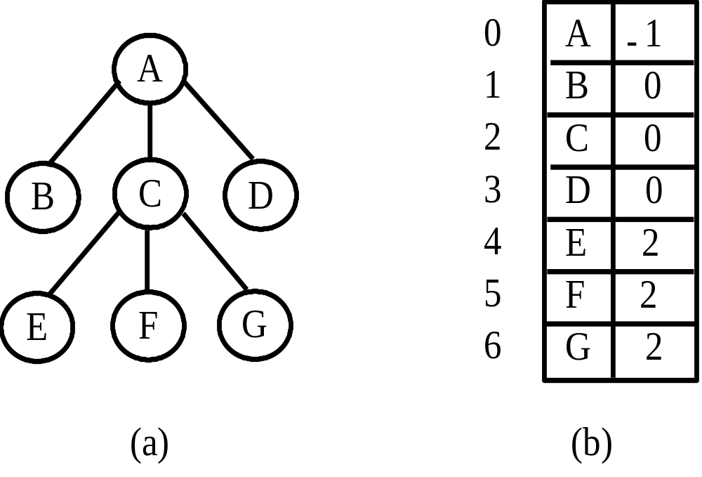
树的存储结构
树的双亲存储结构示意图

Slide 24
课后作业
文档作业：
  P142: 16,17,18,19,20,21
上机作业：
  3.4.2 医院设施管理

